Slide 1
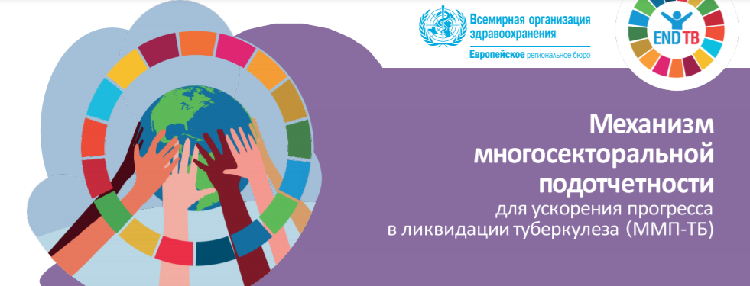
Джазыбекова Панагуль Манерхановна,
руководитель Департамента МиОЭСИ ННЦФ РК

Slide 2

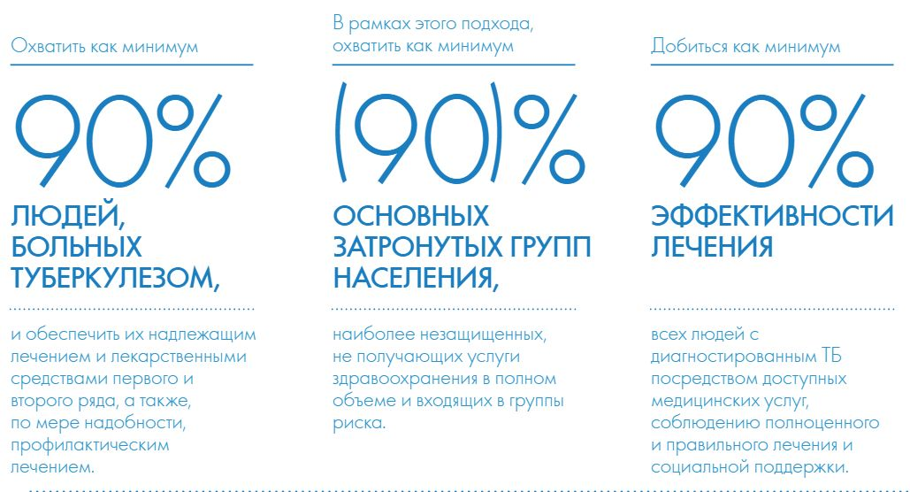
Глобальный план по ликвидации туберкулеза 2016-2020
Глобальные целевые ориентиры: 90-(90)-90
Глобальный план 2016-2020 установил амбициозные цели, призванные преодолеть неприемлемые разрывы в оказании противо-туберкулезной помощи

Slide 3
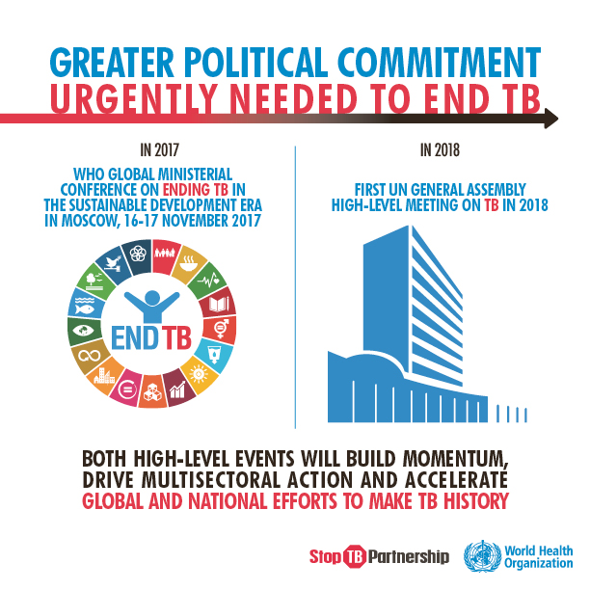
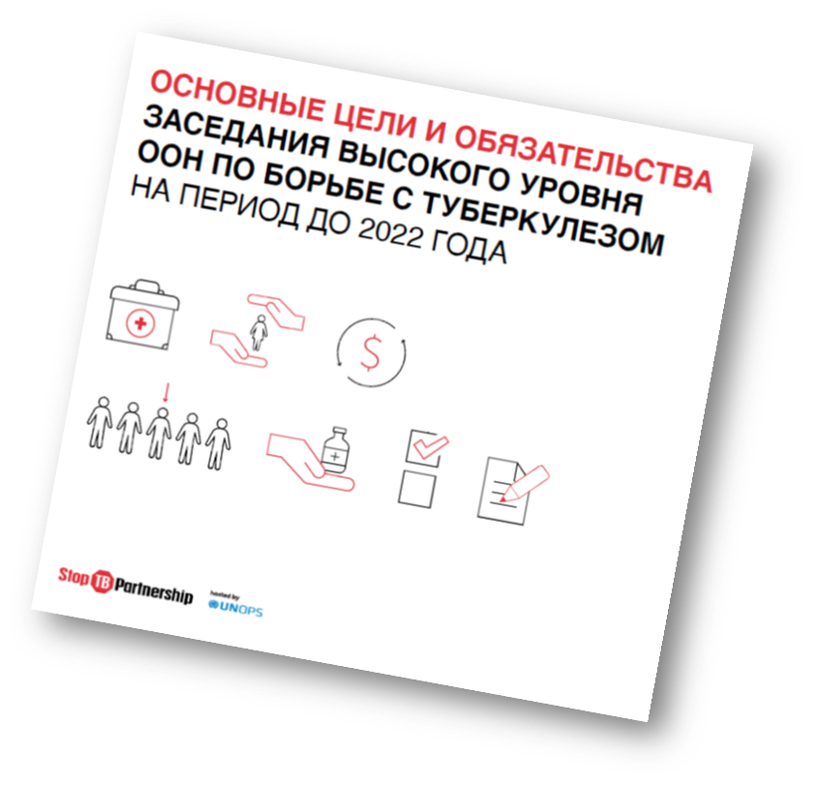
Консолидация усилий всех государств мира
16-17 ноября 2017 г. - Москва, Российская Федерация.
Первая глобальная министерская конференция ВОЗ
Ликвидировать туберкулёз в эпоху устойчивого развития: многосекторальный подход
26 сентября 2018 г. – Нью-Йорк, США
73 сессия Генеральной Ассамблеи ООН «Объединимся для искоренения туберкулёза: срочные меры глобального реагирования на глобальную эпидемию» и принята Политическая Декларация с Основными целями и обязательствами до 2022 года
Государства-члены ООН, обратились к ВОЗ с призывом разработать рамочный документ, который будет регламентировать многосекторальный механизм подотчетности для ускорения прогресса в ликвидации ТБ (ММП-ТБ) с целью обеспечения практического выполнения политических обязательств в борьбе с ТБ

Slide 4


4 Элемента ММП-ТБ: обязательства, действия, мониторинг, отчетность и обзор
Целью базовой оценки является выявление сильных сторон и возможных пробелов многосекторальном сотрудничестве в рамках деятельности, направленной на ликвидацию туберкулеза, а также потенциальных путей совершенствования механизмов и практик многосекторального сотрудничества и подотчётности для ускорения прогресса в ликвидации туберкулёза в Республике Казахстан.
Дополнительные методы для сбора информации:
- опрос, в основу которого взяты пункты Приложении 2 Контрольного перечня ММП-ТБ, из разделов «Действия», «Мониторинг и отчетность» и «Обзор».
- интервью с лидерами организаций, которые работают в направлении ликвидации ТБ;
- фокус-группы с 3 группами участников: координаторы программ, работники, непосредственно предоставляющие услуги, представители сообщества людей, которых затронула проблема ТБ;

Slide 5

Контрольный перечень вопросов для оценки исходной ситуации
Направления для оценки:
Приложение 1 - Министерства/ведомства, участвующие в осуществлении мер борьбы с ТБ - за заполнение обычно отвечает СКК, но решение принимает страна.
Приложение 2 - привлечение гражданского общества и пострадавших общин к четырем компонентам многосекторальной системы взаимодействия и подотчетности по преодолению ТБ на уровне страны, за заполнение отвечает представитель от ОГО и предоставляется полное техническое сопровождение со стороны ЕКТБ с вовлечением социолога и других экспертов.
Приложение 3 - принятие и внедрение Руководств ВОЗ по противодействию ТБ - за заполнение отвечает НТП.

Slide 6
Контрольный перечень вопросов по ММП-ТБ – Приложение 1
Министерство/ ведомство | Взаимодействует с министерством здравоохранения по ликвидации ТБ | Выделяются бюджетные средства на выполнение определенных функций | Определенные функции/ направления деятельности (укажите также, оформлены ли они официально на основе правового акта, межминистерского меморандума о взаимопонимании и т.д., а также, кто является ответственным лицом, например, министр, директор, другое должностное лицо) | Набор показателей для оценки эффективности деятельности
Министерство сельского хозяйства | ☒ | ☒ | Приказ Министра сельского хозяйства Республики Казахстан от 29 июня 2015 года № 7-1/587 «Об утверждении Ветеринарных (ветеринарно-санитарных) правил» Зарегистрирован в Министерстве юстиции Республики Казахстан 25 августа 2015 года № 11940. | Проведение ветеринарных мероприятий по туберкулезу животных и птиц Приказ и.о. Министра сельского хозяйства Республики Казахстан от 19 декабря 2014 года № 16-04/676 «Об утверждении Правил взаимодействия государственных органов при проведении ветеринарных мероприятий» (Зарегистрирован в Министерстве юстиции Республики Казахстан 22 июля 2015 года № 11727)
Министерство обороны/ вооруженных сил | ☒ | ☒ | Заместитель Министра обороны является членом Странового координационного комитета по работе с международными организациями по вопросам ВИЧ-инфекции и Туберкулеза, учрежденного Распоряжением Премьер-Министра Республики Казахстан №64-р от 05 мая 2020 года. | Участие в заседаниях СКК; Обследование военнослужащих на туберкулез; Информационно-образовательные программы для военнослужащих и призывников

Slide 7
Контрольный перечень вопросов по ММП-ТБ – Приложение 1
Министерство/ ведомство | Взаимодействует с министерством здравоохранения по ликвидации ТБ | Выделяются бюджетные средства на выполнение определенных функций | Определенные функции/ направления деятельности (укажите также, оформлены ли они официально на основе правового акта, межминистерского меморандума о взаимопонимании и т.д., а также, кто является ответственным лицом, например, министр, директор, другое должностное лицо) | Набор показателей для оценки эффективности деятельности
Комиссия по правам человека | ☒ | ☐ | Руководитель национального центра по правам человека и офис Омбудсмена в РК участвуют в заседаниях СКК | Участие в заседаниях, совещаниях и круглых столах СКК
Министерство информации/коммуникаций | ☒ | ☒ | Заместитель председателя комитета по делам гражданского общества Министерства информации и общественного согласия РК является членом Странового координационного комитета по работе с международными организациями по вопросам ВИЧ-инфекции и Туберкулеза, учрежденного Распоряжением Премьер -Министра Республики Казахстан №64-р от 05 мая 2020 года. | Участие в заседаниях СКК; Программы государственного социального заказа для НПО, работающих по вопросам туберкулеза; Совершенствование нормативно-правовых актов по вопросам ГСЗ для НПО.

Slide 8
Контрольный перечень вопросов по ММП-ТБ – Приложение 1
Министерство/ ведомство | Взаимодействует с министерством здравоохранения по ликвидации ТБ | Выделяются бюджетные средства на выполнение определенных функций | Определенные функции/ направления деятельности (укажите также, оформлены ли они официально на основе правового акта, межминистерского меморандума о взаимопонимании и т.д., а также, кто является ответственным лицом, например, министр, директор, другое должностное лицо) | Набор показателей для оценки эффективности деятельности
Министерство труда и социальной защиты | ☒ | ☒ | Вице-министр труда и социальной защиты РК является членом Странового координационного комитета по работе с международными организациями по вопросам ВИЧ-инфекции и Туберкулеза, учрежденного Распоряжением Премьер -Министра Республики Казахстан №64-р от 05 мая 2020 года. | Участие в работе заседания СКК; Круглые столы по вопросам совершенствования нормативных актов; Оказание социальной помощи для больных туберкулезом, получающие лечение в амбулаторных условиях. В основном, социальная поддержка оказывается в виде денежных компенсаций в размере 5-10 минимальных расчетных показателей ежемесячно на карт-счета пациентов (если нет перерывов в лечении). В редких случаях – продуктовые корзины, уголь, компенсация затрат на транспорт. Если пациент получал соцподдержку из проекта ГФ, по из местного бюджета не получал. В настоящее время проект ГФ соцподдержку не оказывает. Соцподдержка оказывается из средств местного исполнительного органа (местного бюджета).

Slide 9
Контрольный перечень вопросов по ММП-ТБ – Приложение 1
Министерство/ ведомство | Взаимодействует с министерством здравоохранения по ликвидации ТБ | Выделяются бюджетные средства на выполнение определенных функций | Определенные функции/ направления деятельности (укажите также, оформлены ли они официально на основе правового акта, межминистерского меморандума о взаимопонимании и т.д., а также, кто является ответственным лицом, например, министр, директор, другое должностное лицо) | Набор показателей для оценки эффективности деятельности
Министерство внутренних дел | ☒ | ☒ | Заместитель Министра внутренних дел является членом Странового координационного комитета по работе с международными организациями по вопросам ВИЧ-инфекции и Туберкулеза, учрежденного Распоряжением Премьер -Министра Республики Казахстан №64-р от 05 мая 2020 года. | Участие в заседаниях СКК; Обследование и лечение туберкулеза в исправительных учреждениях; Информационно-образовательные программы и социальное сопровождение для осужденных и освобождающихся из мест лишения свободы.

Slide 10
ВЫВОДЫ по Приложению 1
В осуществлении межведомственной координации и обеспечении взаимодействия с другими центральными и местными органами исполнительной власти в области защиты населения от ТБ основную роль выполняет Министерство здравоохранения РК.
Хотя отдельно взятыми министерствами и ведомствами выполняется определенная работа по противодействию ТБ в рамках своей компетенции, в планы работы большинства министерств и ведомств не включены вопросы противодействия ТБ, соответственно отмечается недостаточная их вовлеченность в выполнении задач по борьбе с ТБ, отсутствуют механизмы взаимодействия в реализации противотуберкулезных мероприятий.

Slide 11
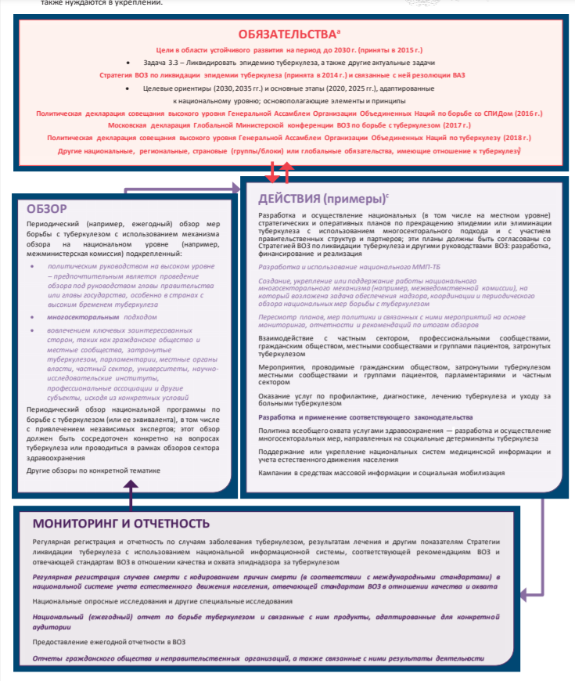
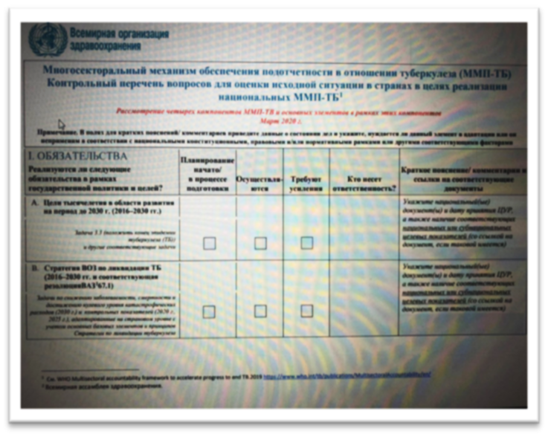
ОЮЛ «Казахстанский Союз Людей, Живущих с ВИЧ» при технической поддержке Европейской коалиции по борьбе с туберкулезом провели базовую оценку с использованием
Приложения 2

Slide 12
Рекомендации:
Расширение спектра услуг, предоставляемых ОГО, и обеспечения финансовой устойчивости.
Необходимо усилить совместную работу по проведению анализа ситуации по вопросам ТБ, ТБ/ВИЧ силами гражданского общества и формированию лотов для получения государственного социального заказа/государственных грантов.
Для определения эффективности проектов и степени удовлетворенности ключевых групп населения необходимо проводить оценку качества деятельности организаций, реализующих проекты, направленные на оказание услуг по ТБ, ТБ/ВИЧ.
Обеспечить устойчивость и работоспособность системы предоставления услуг в сфере ТБ за счет бюджетного финансирования. Разработать и утвердить национальные стандарты, тарифы услуг, предоставляемые ОГО по уходу и поддержке лечения ТБ.
Усилить развитие и поддержку пациентских организаций во всех регионах Казахстана, а также обучение навыкам, которые бы могли обеспечить устойчивость организаций, навыков ведения переговоров, построения партнерской коммуникации и повышения профессионализма работников ОГО.

Slide 13
Рекомендации:
Формализация и улучшение процесса эффективного взаимодействия с Национальной Программой по ТБ, со страновым координационным комитетом и другими партнёрами.
Создание статусного документа на законодательном уровне, регламентирующего функции и обязанности всех сторон с указанием сроков, ответственных сторон, и установление высокой правительственной структуры, ответственной за контроль над этим документом.
Разработать многосекторальную дорожную карту/план сотрудничества для представителей различных секторов, вовлечённых в борьбу с ТБ, в том числе и механизмы обмена и доступа к информации.
Обеспечить участие гражданского общества в процессе совместных миссий по мониторингу/обзору, а не только в проведении информационных совещаний по полученным результатам.
Реализация потребностей людей, затронутых туберкулезом:
Обеспечить разработку информационных материалов о доступных социальных услугах, государственной помощи и выплатах, с особым вниманием к уязвимым группам населения.
Разработать и внедрить систематический подход по решению вопросов оформления документов у пациентов с целью получения государственной поддержки в виде выплат на возмещение транспортных расходов и выплат по инвалидности.
Усилить работу по снижению стигмы и дискриминации по отношению к людям, затронутым туберкулезом. Разработать план реализации информационных кампаний для пациентов об их правах, для работодателей, с целью исключения случаев дискриминации.
Рассмотреть вопрос о включении инструмента OneImpact Kazakhstan в систему мониторинга на национальном уровне в целях оценки услуг, сбора данных о системных проблемах, с которыми сталкиваются люди, затронутые туберкулезом во время лечения ТБ.

Slide 14
Приложение 3. Принятие и выполнение рекомендаций ВОЗ по туберкулезу (2016 г. – март 2020 г.)
Рекомендации | Дата публикации ВОЗ | Принята | Частично выполнена | Выполнена | Примечания/ комментарии: если рекомендации приняты, следует указать дату публикации; в случае частичного выполнения, кратко укажите невыполненные аспекты
Consolidated guidance on tuberculosis. Module 1: Prevention: Tuberculosis preventive treatment (Сводные рекомендации по туберкулезу. Модуль 1. Профилактика: профилактическое лечение туберкулеза (официальный перевод отсутствует), заменяет публикацию «Обновленное сводное руководство по программному ведению случаев латентной туберкулезной инфекции, 2018 г.») | 2020 г. | ☐ | ☒ | ☐ | Данные рекомендации включены в приказ Министра здравоохранения Республики Казахстан № ҚР ДСМ-214/2020 от 30.11.2020 года «Об утверждении правил проведения мероприятий по профилактике туберкулеза» от 30 ноября 2020 года, Глава 2, Параграф 2. Профилактическое лечение латентной туберкулезной инфекции. Также на основе рекомендаций ВОЗ подготовлен клинический протокол по программному ведению случаев ЛТИ, находится на согласовании в МЗ РК. В рамках операционного исследования проекта Глобального Фонда по новой модели финансирования проводится операционное исследование по внедрению профилактического лечения с использованием рифапентина.

Slide 15
РЕКОМЕНДАЦИИ по результатам оценки с использованием Приложения 3
Создать рабочую группу для определения тематических единиц для комплексного анализа соответствия национальных протоколов, стандартов, стратегий и других нормативно-правовых документов рекомендациям ВОЗ, определения барьеров для внедрения, и разработки алгоритма мониторинга внедрения рекомендаций ВОЗ, с фокусом на аспекты применимые к многосекторальному сотрудничеству и подотчётности.
Инициировать анализ программ подготовки медицинских кадров, повышения квалификации медицинских кадров, а также подготовки и повышения квалификации кадров системы социального обслуживания и социальной работы по вопросам туберкулёза на предмет соответствия рекомендациям ВОЗ и адвокатировать соответствующие изменения в учебных программах по результатам оценки.

